Slide 1
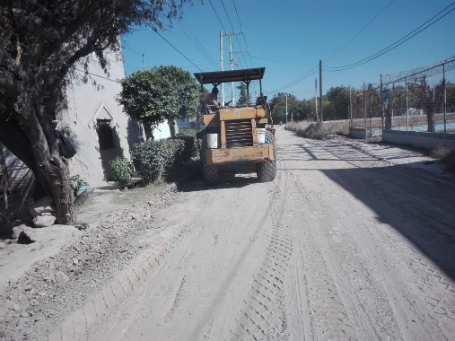
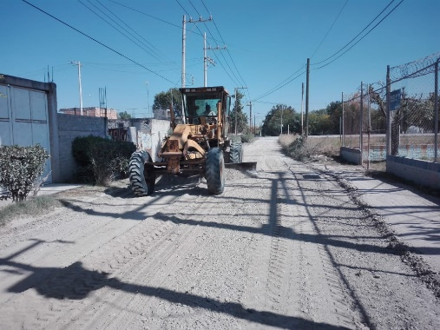
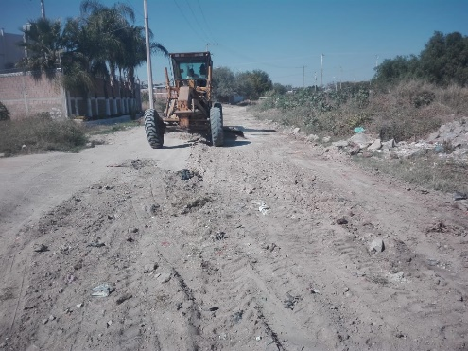
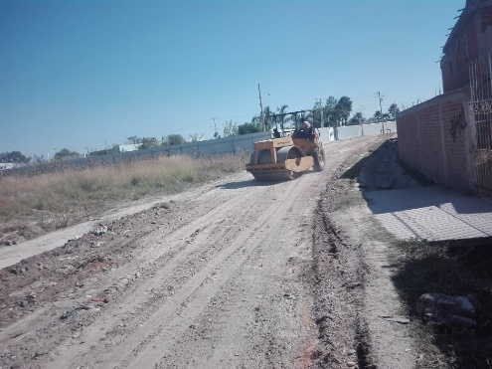
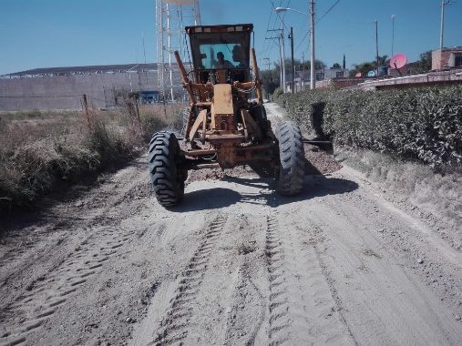
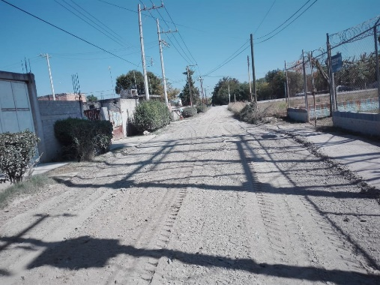
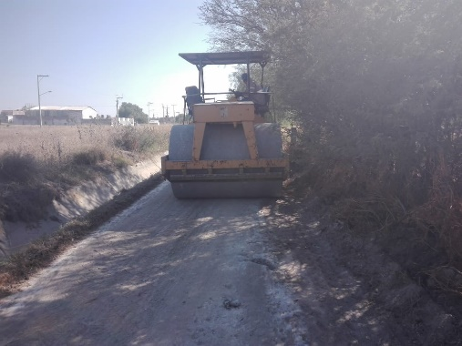
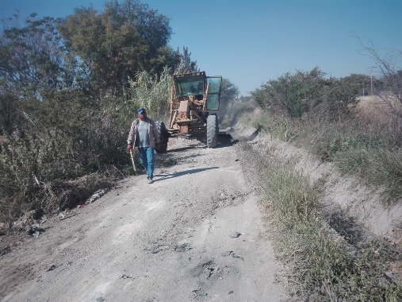
REPORTE MES DE DICIEMBRE
MAQUINARIA
RENIVELACION EN LA COMUNIDAD BARRIO DE GUADALUPE
FECHA INICIO
CONCEPTO
UNIDAD
CANTIDAD
FECHA TERMINO
02/12/2019
CALLE LAREDO
CAMINO REAL
LOS ARMENDARIZ
CALLE MADRIZ
RIVERA DEL RIO
M2
M2
M2
M2
M2
1,590
690
1,960
1,525
660
09/12/2019
CALLE LAREDO
CALLE MADRIZ
CAMINO REAL
RIVERA DEL RIO

